Slide 1

경희대학교 컴퓨터공학과 14학번
이호은 포트폴리오

Slide 2

#1. 자료구조 학습 도우미
#2. 배틀 로얄 게임
#3. 삼성 육목 AI 대회
#4. 매칭 어플리케이션
소구분 제목
소구분 제목
소구분 제목
소구분 제목
프로젝트 소개
게임 진행 방식
알고리즘 분석
프로젝트 소개
맡은 역할 및 개선점
맡은 역할 및 어려웠던 점
어려웠던 점 및 개선점
맡은 역할 및 개선점

Slide 3
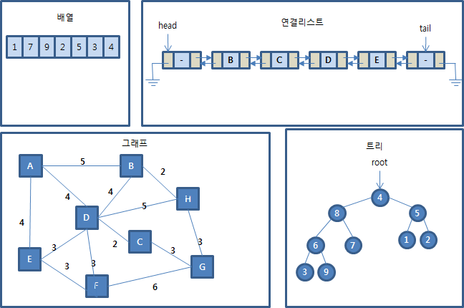
프로젝트 소개
#1. 자료구조 학습 도우미
대부분 강의 자료는 그림과 코드로 설명
프로젝트명
자료구조 학습 도우미
작품설명
- List, Stack, Queue, Tree, Graph 학습을 돕는 시각화 프로그램
- 2015년 2학기 Windows Programming 수업 학기 프로젝트 (2인)
중요한 과목인 만큼 더 쉽게
공부할 수 있는 도구를 만들어보자
개발 환경 : Visual Studio (C++)
자료구조 학습 도우미 exe 파일
기여도
https://github.com/ghdms/DataStructureTeacher.git

Slide 4
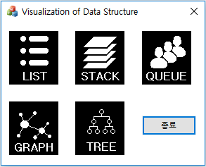
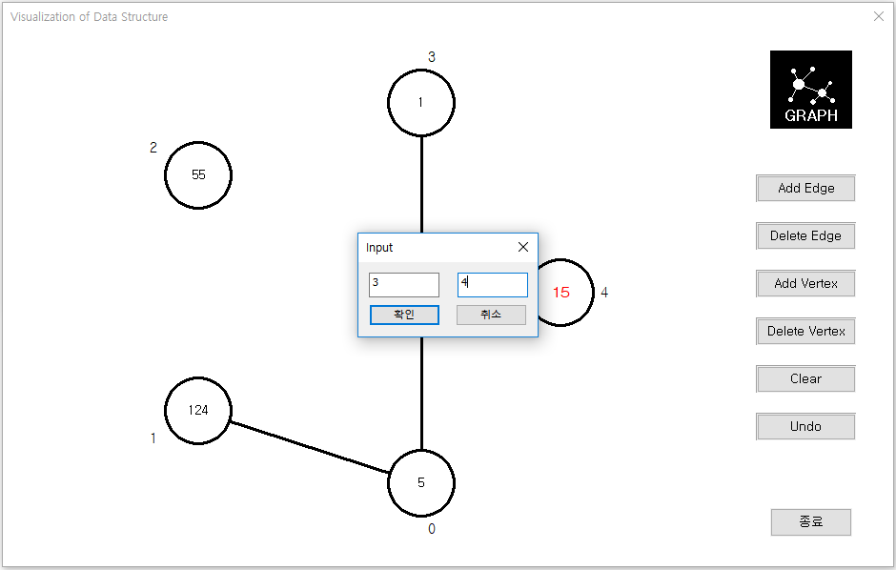
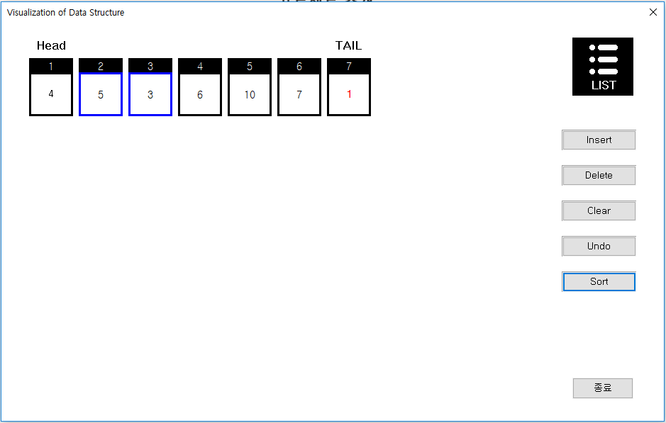
프로젝트 소개
#1. 자료구조 학습 도우미
프로젝트명
자료구조 학습 도우미
작품설명
- List, Stack, Queue, Tree, Graph 학습을 돕는 시각화 프로그램
- 2015년 2학기 Windows Programming 수업 학기 프로젝트 (2인)
시작 화면 및
LIST, GRAPH 예시 화면
기여도

Slide 5
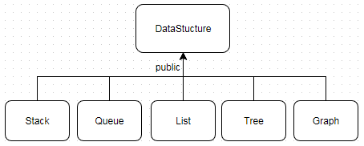
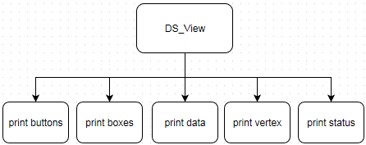
맡은 역할 및 개선점
<맡은 역할>
1. Data Structure 및 하위 클래스 설계
- 공통 함수 오버라이딩 (insert, delete 등)
2. List에서 bubble sort, Tree에서 Max heap과 Min heap 구현 및
특정 색깔로 시각화
- List에서 sort버튼을 누른 경우
- Tree에서 heap 버튼을 누른 후 insert할 경우
<개선점>
1. Tree에서 delete 기능 추가
2. 추가 기능 (ex. heap 과정 시각화, Binary Search, 다양한 sort, 같은 데이터로 자료 구조 변경, Graph에서 최단 거리 계산 등)
#1. 자료구조 학습 도우미
프로젝트명
자료구조 학습 도우미
작품설명
- List, Stack, Queue, Tree, Graph 학습을 돕는 시각화 프로그램
- 2015년 2학기 Windows Programming 수업 학기 프로젝트 (2인)
기여도

Slide 6

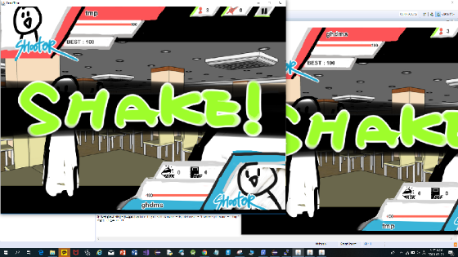
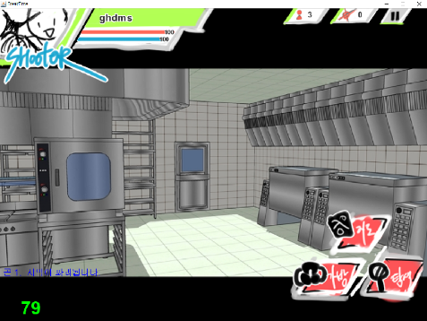
게임 진행 방식
#2. 배틀 로얄 게임
프로젝트명
배틀 로얄 모티브 게임
작품설명 - 로그인, 회원가입
- 아이템 획득, 적 탐색
- 핸드폰 흔든 횟수로 승패 결정
- 2018년 1학기 JAVA Programming 수업 학기 프로젝트 (5인)
개발 환경 : Eclipse (JAVA), PHP, MySQL
게임 시현 영상 (91초, 대전)
기여도
https://github.com/ghdms/BattleRoyaleGame.git

Slide 7

맡은 역할 및 어려웠던 점
<맡은 역할>
1. DB 관리
- 서버에서 아이템, 지역, 유저 등의 정보 관리 - 릴레이션 관리 및 각종 SQL문으로 정보 변경
2. 게임 기능 개발
- 로그인, 회원가입 등 기본적인 기능
- 스레드를 이용하여 지역 파괴, 대전 기능 개발
<어려웠던 점>
1. JAVA 언어 비율 80%이상이란 수업 조건
-> Eclipse의 GUI로 개발
2. 아이템 사용 시 정보 갱신의 어려움
-> 핸드폰 화면에서도 갱신 결과 적용 필요
3. 대전에서 데미지 계산
-> 여러 아이템 중 선택 및 비율 조정 필요
#2. 배틀 로얄 게임
프로젝트명
배틀 로얄 모티브 게임
작품설명 - 로그인, 회원가입
- 아이템 획득, 적 탐색
- 핸드폰 흔든 횟수로 승패 결정
- 2018년 1학기 JAVA Programming 수업 학기 프로젝트 (5인)
기여도

Slide 8
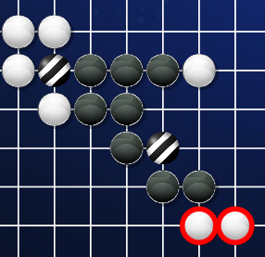
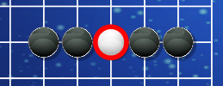
알고리즘 분석(1) - 기본 방어
- 이하 사용자를 흑, AI를 백이라 지칭.
#3. 삼성 육목 AI 대회
상대 6목 가능 여부 파악
자신 6목 가능 여부 파악
프로젝트명
삼성 육목 AI 개발
작품설명 - 6목 연결 시 승리
- 7목 이상, 시간 초과시 실격패
- 처음 제외 한 턴에 2수
- 공용 돌 랜덤 존재
- 삼성에서 플랫폼 제공
- 2018년 여름방학 (1인)
상대 공격 연결 가능 여부 파악
자신 공격 연결
- 1. 흑 4개가 이어져 있는 모양이 두 개 있는 상황. 백이 두 수 모두 사용하여 방어 (안전)
2. 백의 입장에서 하나의 수로 방어 가능하다 판단 (한쪽이 막혀 있거나 범위 밖일 경우 - 효율)
개발 환경 : Visual Studio (C++)
기여도

Slide 9
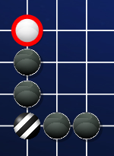
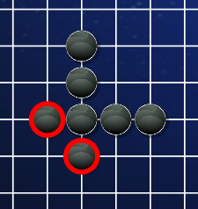

알고리즘 분석(2) - 추가 방어 및 공격
#3. 삼성 육목 AI 대회
왼쪽의 상황에서 막지 않고,
오른쪽으로 이어진다면
다음 턴에 패배.
이 경우를 막기 위해 돌 1개 사용.
프로젝트명
삼성 육목 AI 개발
작품설명 - 6목 연결 시 승리
- 7목 이상, 시간 초과시 실격패
- 처음 제외 한 턴에 2수
- 공용 돌 랜덤 존재
- 삼성에서 플랫폼 제공
- 2018년 여름방학 (1인)
전체 탐색 후 다음과 같을 때
6목이 될 수 있으므로 돌 1개를 사용하여 승리.
기여도

Slide 10
어려웠던 점 및 개선점
1. 효율적인 방어 구현
- 이미 자신의 돌로 막혀 있거나 바둑판 테두리에 가까울 경우
- 하나의 돌로도 충분히 막을 수 있는 경우
-> 상대의 직전 수 기준으로 양 옆 4칸을 탐색하며 돌의 수를 확인하되
막혀 있거나 범위 밖일 경우 바로 멈추고 위험도 파악.
2. 공격 방법
-> 바둑판 전체를 탐색하여 5목 이상의 가능성이 있는 곳에 공격.
<개선점>
1. 두 수를 다른 곳에 둬서 다양한 공격 필요.
2. 공격 가능한 위치 중 가치가 가장 높은 곳으로 공격 필요.
3. 기계 학습을 통한 많은 정보 필요.
#3. 삼성 육목 AI 대회
프로젝트명
삼성 육목 AI 개발
작품설명 - 6목 연결 시 승리
- 7목 이상, 시간 초과시 실격패
- 처음 제외 한 턴에 2수
- 공용 돌 랜덤 존재
- 삼성에서 플랫폼 제공
- 2018년 여름방학 (1인)
기여도

Slide 11
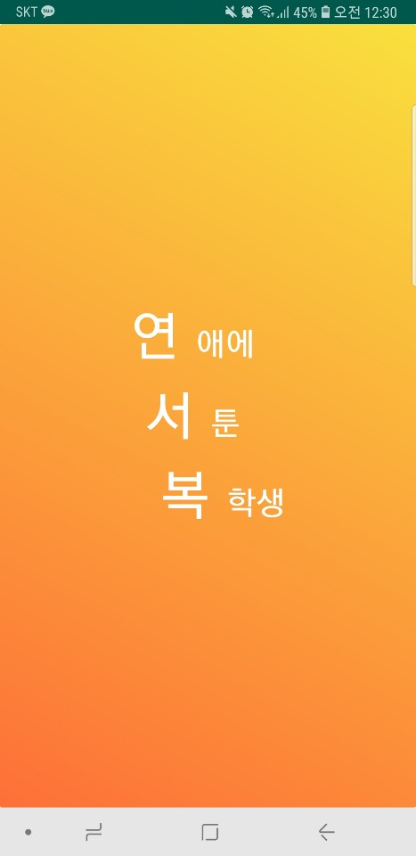
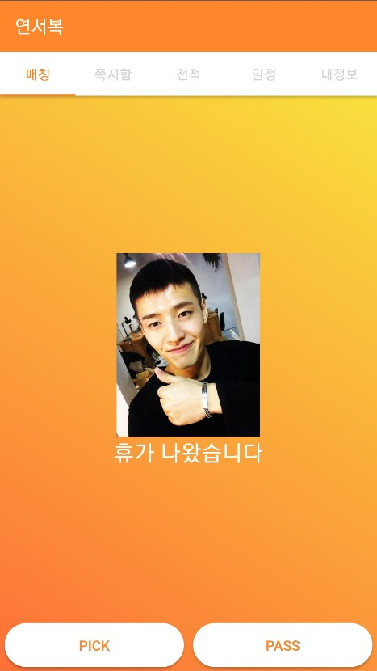
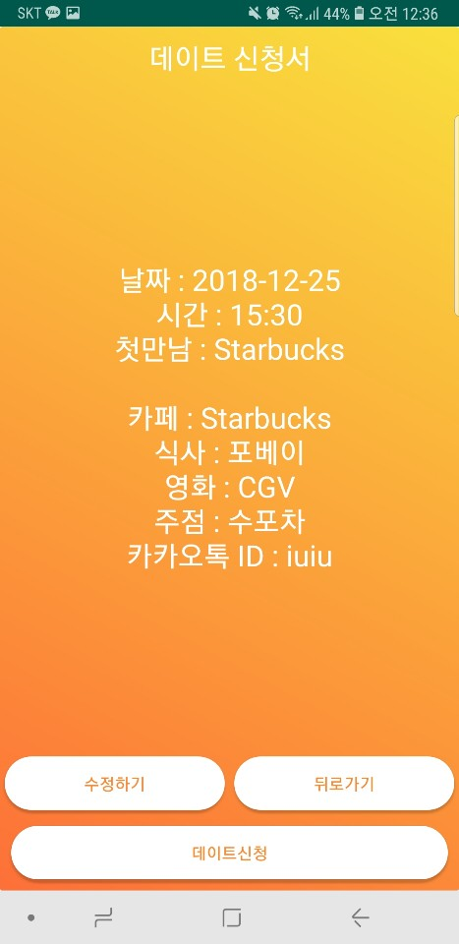
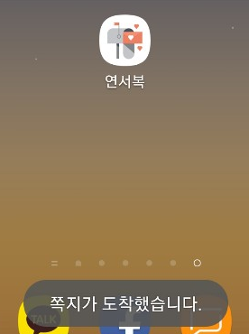
프로젝트 소개
#4. 매칭 어플리케이션
#1. 자료구조 학습 도우미
프로젝트명
연애에 서툰 복학생
작품설명
- 주변 가게들로 데이트 코스 작성 후 쪽지 전송
- 2018년 2학기 Mobile Programming 수업 학기 프로젝트 (2인)
개발 환경 : Android Studio (JAVA), PHP, MySQL
기여도
시연 영상 (2분 17초)
https://github.com/ghdms/LoveAssist.git

Slide 12
맡은 역할 및 개선점
<맡은 역할>
1. 서버 구축 및 데이터베이스 설계
- APACHE, FTP 구축 및 MySQL 릴레이션 관리
2. 네트워크 연결 및 서비스 기능
- php 통해 APACHE 연동 및 포트포워딩을 통한 외부 접속 허용
- Asynctask 상속 및 FTPClient 사용하여 네트워크 연결
- 서비스를 통해 쪽지 알람 수신 기능 구현
-> 데이터 통신, 스레드 및 서비스 등 백엔드
<개선점>
1. 연결 상대와의 채팅 기능
2. 신청한 내역의 답이 갱신되었을 때에 대한 서비스 구현
3. 부가 기능 (ex. 주간 호감 랭킹, 인기 가게 리스트, 이벤트 등)
#4. 매칭 어플리케이션
프로젝트명
연애에 서툰 복학생
작품설명
- 주변 가게들로 데이트 코스 작성 후 쪽지 전송
- 2018년 2학기 Mobile Programming 수업 학기 프로젝트 (2인)
기여도

Slide 13

2019
이호은 포트폴리오

